Slide 1
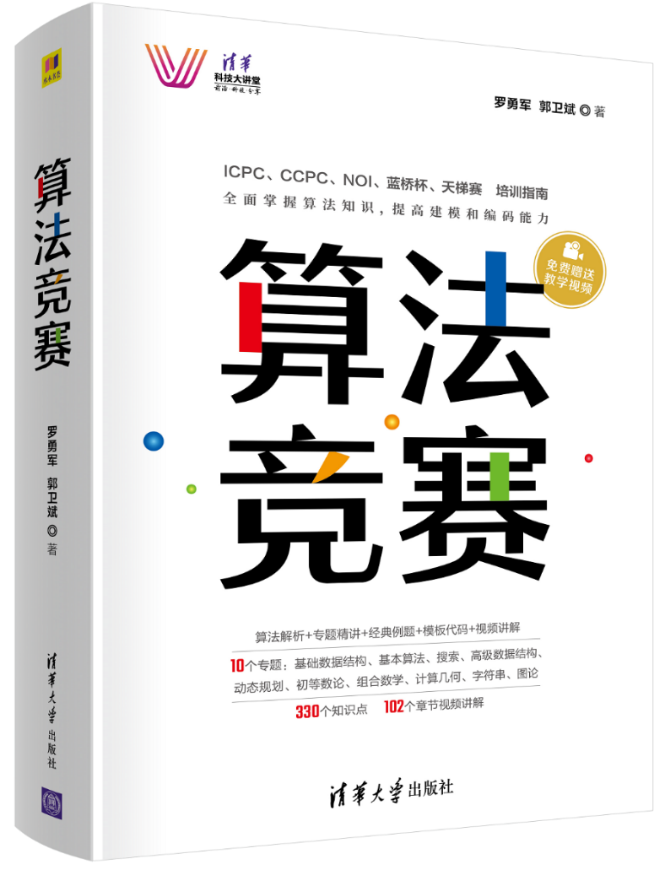
3.2 剪枝
《算法竞赛》清华大学出版社 罗勇军
剪枝概述
例题

Slide 2

《算法竞赛》清华大学出版社 罗勇军
剪枝
剪枝：搜索常用的优化手段，把指数级的复杂度，优化到近似多项式的复杂度。
把不会产生答案的，或不必要的枝条“剪掉”。
剪枝的关键：什么枝该剪、在什么地方减。

Slide 3
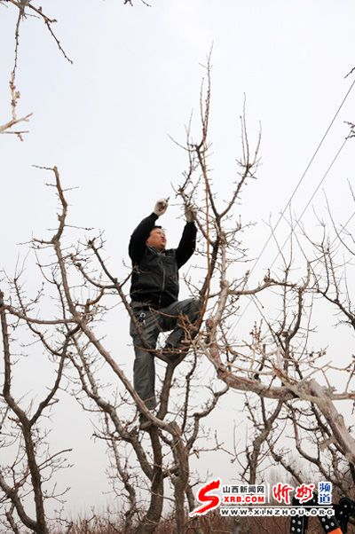
剪枝技术
BFS剪枝：通常是判重，如果搜索到某一层时，出现重复的状态，就剪枝。
DFS剪枝：可行性剪枝、最优性剪枝、搜索顺序剪枝、排除等效冗余、记忆化搜索等等。

Slide 4
DFS剪枝
可行性剪枝：对当前状态进行检查，如果当前条件不合法就不再继续，直接返回。
搜索顺序剪枝：搜索树有多个层次和分支，不同的搜索顺序会产生不同的搜索树形态。
最优性剪枝：在最优化问题的搜索过程中，如果当前花费的代价已超过前面搜索到的最优解，那么本次搜索已经没有继续进行下去的意义。
排除等效冗余：搜索的不同分支，最后的结果是一样的，那么只搜一个分支就够了。
记忆化搜索：在递归的过程中，有许多分支被反复计算，会大大降低算法的执行效率。

Slide 5

poj 3278 Catch That Cow
在一根直线上，奶牛在K位置，农夫在N位置。
农夫想抓到牛，他有3种移动方法，例如他在X位置，他可以移动到X-1、X+1、2X的位置。
问农夫最快要移动多少次，能从N到达K。
0 ≤ N, K ≤ 100,000。

Slide 6
题解
从N到K的最短路径问题，显然用BFS。
BFS的每一步有3个分支。
可行性剪枝：如果农夫当前位置大于k，那么农夫只能不断做X-1操作，而不能使用变大的X+1、2X这2种操作。

Slide 7
洛谷 P1118 数字三角形
数字1~n，乱序排列，然后每次将相邻两个数相加，构成新的序列，再对新序列进行这样的操作，直到只剩下一个数字。例子：
3 1 2 4
4 3 6
7 9
16
现在倒着玩这个游戏，已知n，以及最后得到的数字sum，请你求出最初序列a_{i}，为1至n的一个排列。若答案有多种可能，则输出字典序最小的那一个。
n ≤ 12, sum ≤ 12345。

Slide 8
题解1：暴力法
对1～n做全排列，对每个全排列做三角形计算，判断是否等于n。
对每个排列做三角形计算，算O(n²)次。
例如第1行有5个数{a, b, c, d, e}，那么第2行计算4次，第3行计算3次... 总次数O(n²)。
a b c d e
a+b b+c c+d d+e
a+2b+c b+2c+d c+2d+e
a+3b+3c+d b+3c+3d+e
a+4b+6c+4d+e
共n!个排列，总复杂度O(n!n²)，超时。

Slide 9
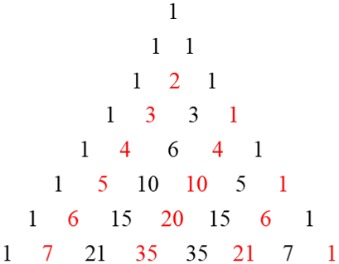
题解2：三角计算优化+剪枝
1）三角计算的优化。
对排列进行三角形计算，直接计算。
例如{a, b, c, d, e}这5个数，直接算最后一行的公式a+4b+6c+4d+e就好了，复杂度是O(n)的。
不同的n有不同的系数，例如5个数的系数是{1, 4, 6, 4, 1}，提前算出所有n的系数备用。
这些系数正好是杨辉三角。

Slide 10
题解2：三角计算优化+剪枝
2）剪枝。
杨辉三角优化后，总复杂度还有O(n!n)，仍然太大，继续做最优性剪枝。
对某个排列求三角形和时，如果前面几个元素和已经大于sum，就不用再算了。
例如n = 9时，计算排列{2, 1, 3, 4, 5, 6, 7, 8, 9}，如果前5个元素{2, 1, 3, 4, 5}求和已经大于sum，那么后面的{6, 7, 8, 9}～{9, 8, 7, 6}都可以跳过，下一个排序从{2, 1, 3, 4, 6, 5, 7, 8, 9}开始。
3）输出字典序最小的全排列：STL的next_permutation() 。

Slide 11
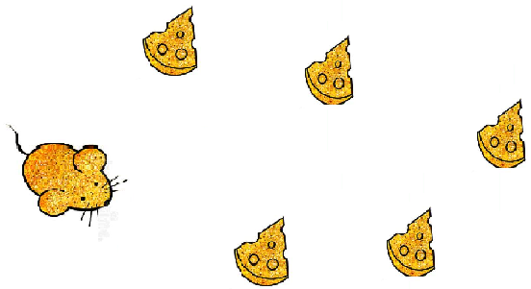
洛谷 P1433 吃奶酪
房间里有n块奶酪，给出每块奶酪的坐标。
一只小老鼠要把它们都吃掉，它的初始坐标是(0, 0)，问至少要跑多少距离？
1 ≤ n ≤ 15。

Slide 12
题解
全排列问题，15个奶酪有15! = 1.3万亿种排列。
暴力法：用DFS搜所有的排列。
在测试数据比较水的情况下，可以用最优性剪枝。用sum记录当前已经得到的最短距离，每次计算新的路径时，如果大于sum，就退出。
标准解法是状态压缩DP，它不受测试数据的影响，复杂度是O(n2^{n})。

Slide 13
hdu 1010 Tempter of the Bone
一个迷宫有N*M格，有一些格子是地板能走，有一些格子是障碍不能走。
给一个起点S和一个终点D。
一只小狗从S出发，每步走一块地板，在每个地板不能停留，而且走过的地板都不能再走。
给定一个T，问小狗能正好走T步到达D吗？

Slide 14
题解（1）：暴力搜索
路径问题，应该用DFS，因为DFS“一路到底”，天然就产生了一条路径。
暴力搜索的复杂度。在所有可能的路径中，看其中是否有长度为T的路径。
有多少可能的路径？1 < N, M < 7，最多36个格子，设最长路径是36，每个点有3个出口，那么就有3³⁶个路径，是天文数字。即使加上限制条件，即格子不能重复走，那么也会搜到百万以上的路径。

Slide 15
题解（2）：可行性剪枝
2个可行性剪枝：
（1）当前走了k步，如果k > T，已经走的超过了限制步数，还没有找到D点，则剪掉。
（2）设从起点S走了k步到了当前位置(x, y)，而(x, y)到D点(c, d)的最短距离为f，如果有k+f >T，这说明剩下还允许走的步数肯定超过了允许走的步数，剪掉。
剪枝（2）比剪枝（1）严格，保留（2）就行了，（1）是多余的。
这2个剪枝效果一般。

Slide 16

题解（3）：“奇偶剪枝”
对每个方格用0、1进行交错标记。
从0格子走一步，只能到1格子，从1格子走一步只能到0格子。
起点S和终点D，如果它们都是0或1，那么偶数步才能走到；
如果一个是0一个是1，那么奇数步才能走到。

Slide 17
给定起点S、终点D，以及限制的步数T，可以立刻判断是否有解：
（1）S和D同0或同1，T是偶数，可能有解；T是奇数，必定无解。
（2）S和D不同，T是奇数，可能有解；T是偶数，必定无解。
给定S和D，如何判断它们的0、1是否相同？
用曼哈顿距离：
（1）如果S和D的曼哈顿距离是奇数，说明S和D一个是0一个是1；
（2）如果是偶数，说明S和D同0或同1。

Slide 18
洛谷 P1120 小木棍
乔治有一些同样长的小木棍，他把这些木棍随意砍成几段，直到每段的长都不超过50。
现在，他想把小木棍拼接成原来的样子，但是却忘记了自己开始时有多少根木棍和它们的长度。
给出每段小木棍的长度，编程帮他找出原始木棍的最小可能长度。
N表示砍过以后的小木棍的总数，N ≤ 65。

Slide 19
题解（1）：暴力法
尝试原始木棍所有可能的长度，看是否能拼接好这N个小木棍。例如：设原始木棍长度为D，搜索所有的木棍组合，如果能够把N个木棍都拼接成长度为D的木棍，则D就是一个合适的长度；在所有合适的长度中，取最小值输出。
用DFS搜索所有的组合。复杂度：对一个D的检查，小木棍的组合是O(N!)的。

Slide 20
题解（2）：剪枝
1）优化搜索顺序。把小木棍按长度从大到小排序，然后按从大到小的顺序做拼接的尝试。过程是：对于给定的可能长度D，从最长的小木棍开始拼接，在拼接时，继续从下一个较长的小木棍开始；持续这个操作，直到所有木棍都拼接成功或某一个没有拼接成功为止。一旦不能拼接，这个D就不用再尝试。
2）排除等效冗余。上面优化搜索顺序中，是用贪心的策略进行搜索，为什么这里可以用贪心？因为是不同顺序的拼接是等效的，例如先拼长的x，再拼短的y，和先拼短y，再拼长x是一样的。
3）对长度D的优化。其实并不用检查大范围的D，因为D是小木棍总长度的一个约数，例如总长度是10，那么D只可能是1、2、5、10。计算小木棍的总长度，找到它的大于最长小木棍长度的所有约数，这就是原始木棍的可能长度D。然后按从小到大排序，尝试拼接，如果成功，则输出结果，后面不再尝试。

Slide 21
hdu 2610 Sequence one
给定一个序列，包含n个整数，每个整数不大于2³¹，输出它的前P个不递减序列，如果不够P个，就输出所有的。
不递减序列例子：
3个整数{1, 3, 2}，它的前5个不递减序列是{1}、{3}、{2}、{1, 3}、{1, 2}；输出时，首先按子序列长度排序，相同长度的，按出现顺序排序，所以{3}在{2}前面，{1, 3}在{1, 2}前面。这个例子里没有长度为3的不递减序列。
1 < n ≤ 1000，1< p ≤ 10000。

Slide 22
题解（1）：暴力法
步骤：生成所有的子序列、去掉重复的序列、去掉递减序列。
暴力法的复杂度：上述步骤看起来不错，但是会超时。虽然只需要输出前P个子序列，但是要搜索的范围远远超过P。去重很花时间；去掉递减序列也很花时间，长度为2及以上的子序列有大量是递减的。

Slide 23
题解（2）：去重的优化
1)去重的优化。
用某元素a为首元素，在原始序列中生成不递减子序列后，后面如果再遇到相等的a，就不用再生成子序列了，因为前面已经用a在整个范围内搜过了；这个思路可以推广到第二个元素、第三个元素等等。

Slide 24
题解（3）：可行性剪枝
2)去掉递减序列的剪枝。如果短的子序列没有合法的，那么更长的也不合法。例如，搜索长度为4的子序列，发现没有非递减的，那么大于4的非递减子序列也不存在，剪去。

Slide 25
poj 2676 Sudoku
九宫格问题，又称数独问题。把一个9行9列的网格，再细分为9个3*3的子网格，要求每行、每列、每个子网格内都只能填1到9中的一个数字，每行、每列、每个子网格内都不允许出现相同的数字。
给出一个填写了部分格子的九宫格，要求填完九宫格并输出，如果有多种结果，则只需输出其中一种。

Slide 26
题解
（1）用DFS搜索每个空格子。
（2）用位运算记录格子状态。每行、每列、每个九宫格，分别用一个9位的二进制数保存哪些数字还可以填。对于每个位置，把它在的行，列，九宫格对应的数取 & 运算就可以得到剩余哪些数可以填。并用lowbit(x)取出能填的数。
（3）优化搜索顺序剪枝。从最容易确定数字的行（或列）开始填数，也就是0最少的行（或列）；在后续每个状态下，也选择0最少的行（或列）填数。
（4）可行性剪枝。每格填的数只能是对应行、列和宫中没出现过的。

